Slide 1
ROTAČNÍ REGENERAČNÍ VÝMĚNÍK ZZT V PRAXI.
VLIV OTÁČEK KOLA NA PŘENÁŠENÝ VÝKON
FUNKCE A PŘÍKLADY POUŽITÍ, EVENT. NEPOUŽITÍ PROPLACHOVACÍ KOMORY V DĚLÍCÍ ROVINĚ KOLA.
Ing. Karel Matějíček
http://www.ingmatejicek.cz

Slide 2
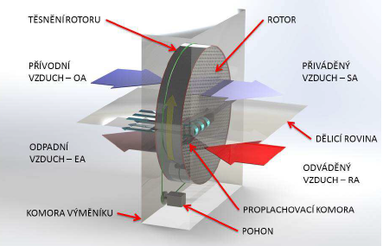
ROTAČNÍ VÝMĚNÍKY
Teplotní rotor
- je navinut z hliníkové(Al) fólie a slouží primárně :
K přenosu tepelné energie. (Vždy dochází k částečnému přenosu vlhkosti).
S přenosem tepla a vlhkosti – hygroskopický rotor. Al Fólie opatřené hygroskopickou vrstvou(zeolit), která umožňuje vč. tepla také přenos vlhkosti, a to s účinností až 90 %.
v letním období odvlhčuje přívodní vzduch do vydechovaného vzduchu
Komůrky cca 1,4 až 2,4 mm
Šířka kola 20 až 30 cm
Průměr kola 0,6 až 5 metrů
Schéma rotačního výměníku

Slide 3
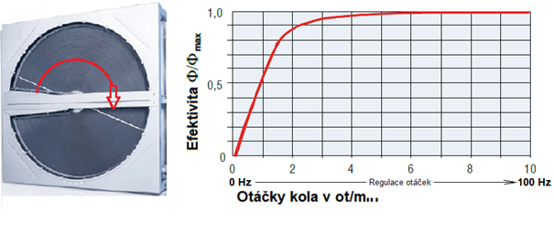
Rotační regenerační výměník
Zpětné získávání tepla / vlhkosti
Základní otáčky kola při max. výkonu cca 10 až 11 ot/min
Požadovaná řídící frekvence pro elektromotor pohonu kola při max. výkonu cca 80 až 120 Hz
Závislost efektivity přenosu na otáčkách rotoru (kola)

Slide 4
Rotační regenerační výměník Sestava s ventilátory – možnosti umístění ventilátorů
Zpětné získávání tepla

Slide 5
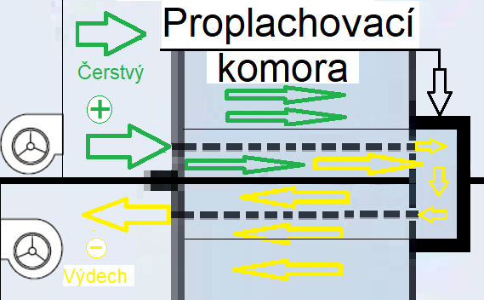
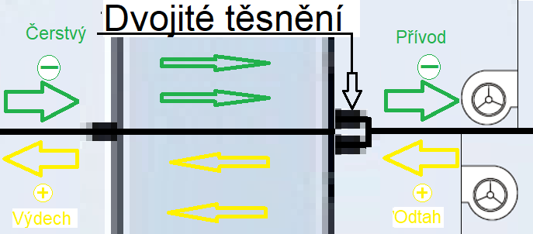
Rotační regenerační výměník s:
Zpětné získávání tepla
Přívod pouze čerstvý vzduch, minimální efektivita RRV
Maximální efektivita RRV, dochází vždy k částečnému směšování

Slide 6
Rotační regenerační výměník – netěsnosti kola
Zpětné získávání tepla
Příklad netěsností kola:

Slide 7
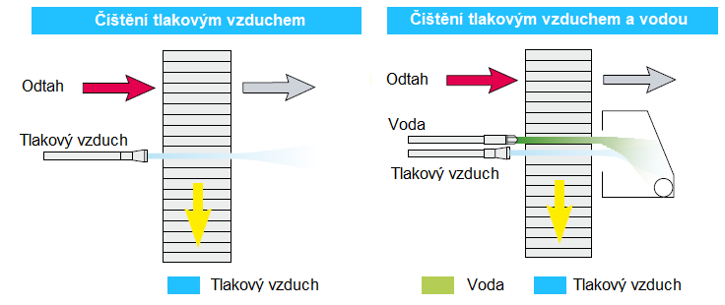
Rotační regenerační výměník - Čistění komůrek kola
Zpětné získávání tepla
Klingenburg

Slide 8
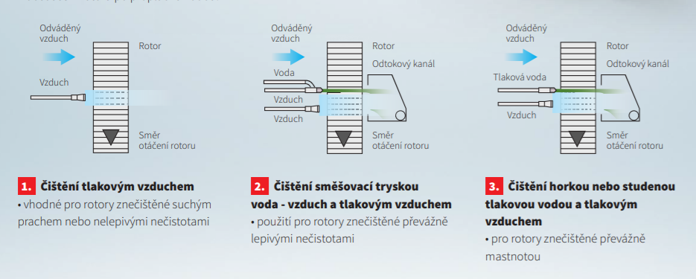
Rotační regenerační výměník - Čistění komůrek kola
Zpětné získávání tepla
Kastt

Slide 9
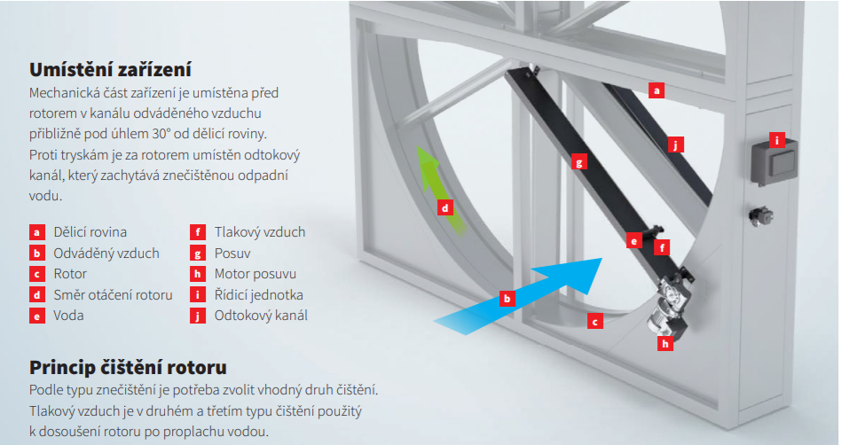
Rotační regenerační výměník - Čistění komůrek kola
Zpětné získávání tepla
Kastt

Slide 10
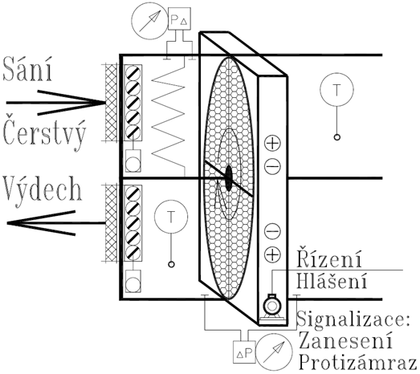
Zpětné získávání tepla
Regulace „Rotačního regeneračního výměníku“ – zapojení do MaR

Slide 11
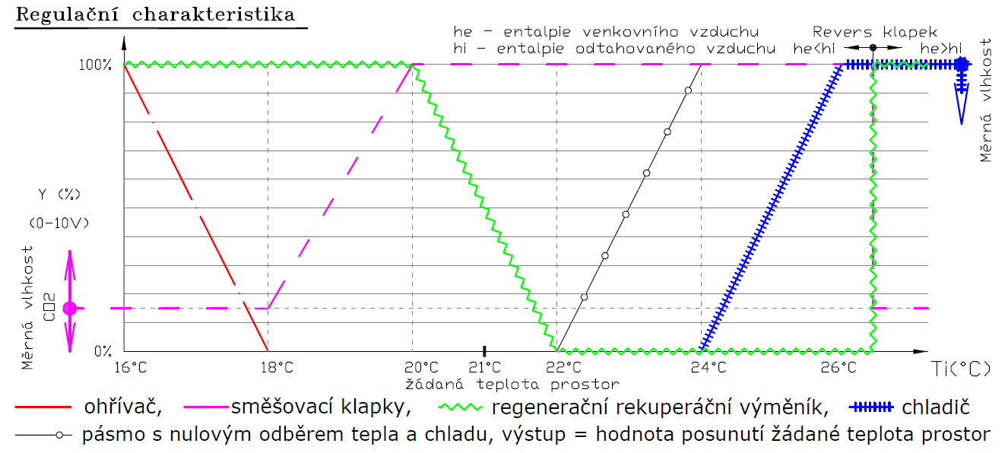
Zpětné získávání tepla
Regulace „Rotačního regeneračního výměníku“ v sestavě VZT jednotky

Slide 12
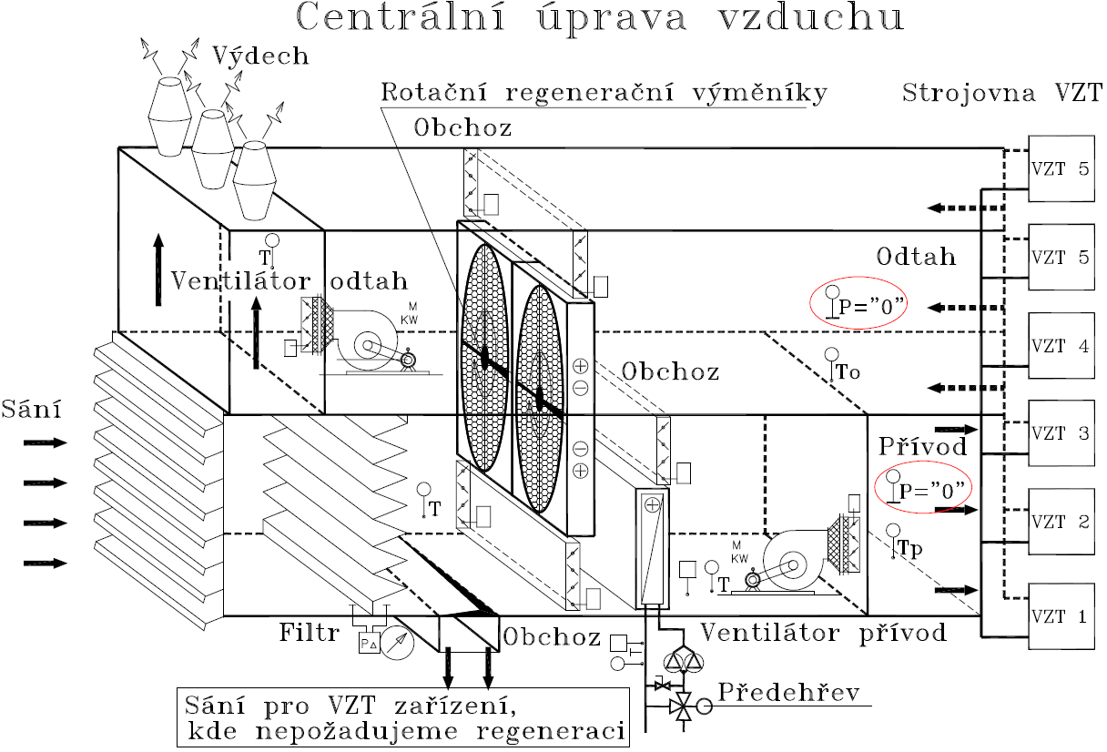
Příklad použití rotačního regeneračního výměníku – centrální úprava vzduchu
Zpětné získávání tepla
NAŘÍZENÍ KOMISE (EU) č. 1253/2014
- ECODESIGN větracích jednotek
Požadavky na VZT pro nebytové prostory od 2018
Minimální tepelná účinnost zpětného získávání tepla s výjimkou oběhových systémů zpětného získávání tepla obousměrných větracích jednotek musí být 73 %.
Minimální tepelná účinnost oběhových systémů zpětného získávání tepla obousměrných větracích jednotek musí být 68 %.

Slide 13
Děkuji za pozornost
Autor: Ing. Karel Matějíček
http://www.ingmatejicek.cz/
Literatura:
http://www.klingenburg.de/fileadmin/user_upload/germany/Downloads/ROTOR/klingenburg_QuickGuide_en.pdf
https://kastt.cz/wp-content/uploads/2017/11/Produktov%C3%BD-list-Cistici-zarizeni.pdf

